Slide 1
Previniendo Accidentes por Atropellos y Retrocesos
Soluciones Tecnológicas
Notes:
La NIOSH ha estado muy involucrada en la investigación y prueba de productos para constatar la efectividad y uso práctico de diferentes tecnologías diseñadas para advertir a los operadores de la proximidad de trabajadores a pie. Este módulo revisa algunas de estas tecnologías que ahora están disponibles – o pronto serán disponibles- para ser aplicadas a la construcción de carreteras.
Reconocimiento: Mucha de la información en esta presentación ha sido tomada de la investigación dirigida por Todd Ruff, de la Oficina de Investigación de Salud y Seguridad de la NIOSH.

Slide 2
¿Hay Soluciones Tecnológicas?
Hay diferentes tecnologías, nuevas y antiguas, que han sido desarrolladas para advertir a los choferes y operadores de la proximidad de trabajadores a pie, incluyendo:
Alarmas
Cámaras
Radar
Sonar
Sistemas de tarjeta de chips
Notes:
El rol de la tecnología en el ITCP es esencialmente en la comunicación. Mediante cámaras, radares, sonares y otras tecnologías de advertencia, tanto trabajadores como operadores han ampliado su habilidad de verse mutuamente y ser advertidos cuando existe una situación peligrosa. La tecnología no evitará necesariamente incidentes de atropello o retroceso, pero puede proveer un nivel adicional de advertencia y notificación en aquellos casos cuando los trabajadores a pie, choferes de camiones u operadores no sigan el ITCP, o cuando el ITCP no anticipe o controle plenamente el surgimiento de una situación peligrosa.

Slide 3
Terminología
Detección de Proximidad: Detección de Personas, vehículos y otros objetos cerca a un equipo que usa tecnología de sensores
Advertencia de Proximidad (Advertencia de Colisión): Detección de personal, vehículos, y otros objetos cerca a un equipo que activa una alarma.
Advierte sólo al operador
Advierte al operador y al personal cercano (dos vías)
Notes:
Detección de Proximidad: Detección de personas, vehículos y otros objetos cercanos a un equipo que usa tecnología de sensores.
Aviso de Proximidad (Advertencia de Colisión): Detección de personal, vehículos y otros objetos cerca a una máquina que activa una alarma.

Slide 4
Terminología (continuación . . .)
Evasión de Colisiones: El procesamiento de la información del sensor que resulta en señales de control o acciones que altera el estatus de la máquina o del movimiento evitando colisiones
Control Computarizado
Control Humano
Notes:
Evasión de Colisiones es el procesamiento de información de un sensor que produce señales de control u acciones que alteran el estatus o movimiento del equipo, evitando colisiones.

Slide 5
Detección de Proximidad
Sistemas autónomos
Los sistemas en base a redes de comunicaciones requieren de infraestructura de respaldo
Los sistemas varían de simple alarmas hasta mecanismos de control (frenado, limitación de movimientos, etc.)
Notes:
Existen diferentes clases de sistemas de detección de proximidad. Algunas son autónomos y otras requieren de redes de comunicación.

Slide 6
Detección de Proximidad: Modalidades
Sistemas autónomos:
Sensor pasivo de obstáculos y personas
Señales reflejantes
No discriminación
Los sistemas de cooperación requieren de comunicación entre sistemas montados en la máquina y sistemas sobre los obstáculos o el personal (el cual participa en la detección)
Notes:
Los sistemas autónomos o independientes pueden tener sensores pasivos de obstáculos y personal. Los sistemas cooperativos requieren de comunicación entre sistemas montados en las máquinas y sistemas en los obstáculos o el personal.

Slide 7
Detección de Proximidad: Modalidades
Sistemas en base a redes de comunicación:
Son cooperativos y requieren de una infraestructura de soporte adicional al de la obra (GPS u otros sistemas de comunicaciones)
Notes:
Sistemas en base a redes de comunicaciones son cooperativos y requieren de infraestructura adicional al de la obra.

Slide 8
Modalidades de Sistemas de Evasión de Colisiones
Aumenta la Advertencia de Situaciones:
Visual, audible, alarmas táctiles
Alarma de dos vías
Simuladores con interacción humana
Control de Maquinaria
Procesamiento de información de sensores
Control automático de las funciones de las máquinas
Combinación de ambas
Notes:
Las tecnologías de evasión de colisiones están diseñadas para incrementar advertencias de situaciones por medio de alarmas visuales, audibles o táctiles.

Slide 9
Consideraciones
Las perspectivas para evitar accidentes por atropello, retroceso o aprisionamiento de los trabajadores depende de la clase de equipo y los riesgos asociados:
Operador y tablero
Operador cercano al equipo
Áreas ciegas
Velocidad de la Máquina
Riesgo de trabajadores y vehículos alrededor
Notes:
La perspectiva para evitar accidentes por atropello, retroceso o aprisionamiento de trabajadores depende de la clase de equipo y loa riesgos asociados. El sistema es contingente ante factores como el hecho de que el operador se encuentre a bordo o adyacente al equipo. Uno debe considerar peligros como las áreas ciegas, velocidad del equipo y el riesgos de trabajadores y vehículos en las proximidades.

Slide 10
Sistemas de Cámara
El uso de cámaras para ver puntos ciegos es una tecnología comprobada y usada en muchas industrias. Algunas consideraciones especiales a su aplicación en la construcción de carreteras incluyen:
Ubicaciones de montaje apropiados (especialmente en camiones de carga)
Mantenimiento de la cámara limpia de suciedad y mugre
Asegurarse que los choferes y operadores observen el monitor
Desafíos:
Cameras sucias
El operador debe ver el monitor para ver a los trabajadores.
Notes:
Aunque las cámaras son herramientas valiosas para eliminar puntos ciegos, también tienen sus limitaciones. Por ejemplo, el operador puede requerir el uso de múltiples cámaras para ver las áreas ciegas alrededor de su equipo. Además, como el trabajo de construcción esta expuesto a la suciedad, los lentes de las cámaras pueden cubrirse con polvo, lodo, asfalto, etc. dejándolos ciegos. Por último, aunque la cámara puede captar y mostrar la imagen de un trabajador a pie en el monitor, si el operador está atento a otras tareas no mirará al monitor.

Slide 11
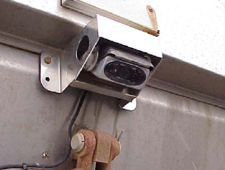
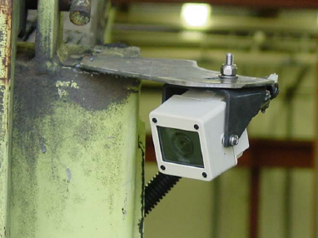
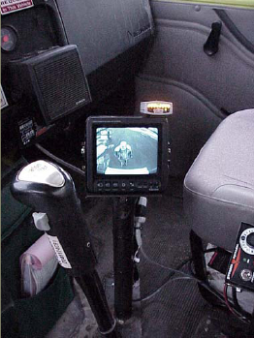
Sistemas de Cámara
Notes:
Existe un gran número de fabricantes de sistemas de cámara y video, y sus precios son cada vez más competitivos.

Slide 12
Sonar
Los dispositivos de sonar usan ondas sónicas para detectar a personas y objetos que entran en el ámbito de percepción. Cuando se detecta algo en el campo, se activa la alarma.
Desafíos con esta tecnología:
El sistema no diferencia qué objetos pueden activar la alarma
El operador oye “falsas alarmas” cuando el objeto en el campo no constituye un peligro
Relativamente tiene una corta distancia de detección
El detector debe ser montado cuidadosamente a fin de no detectar el suelo o partes del equipo.
Notes:
Los dispositivos de sonar usan ondas sónicas para detectar a una persona u objeto que entra en el campo de percepción. Cuando se detecta algo en el campo, se activa la alarma.

Slide 13
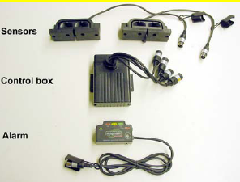
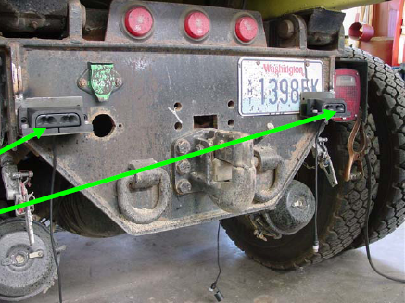
Sonar
Sensores de Sonar
Notes:
Los dispositivos de sonar no son tan comunes como las cámaras, pero su uso continua extendiéndose.

Slide 14
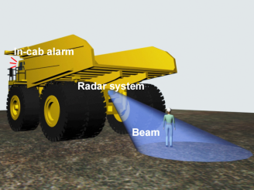
Radar
Detección de proximidad por Radar:
Onda de pulso o continua
Múltiples antenas posicionadas para detectar áreas ciegas
Proyecta advertencias visuales y audibles en la cabina a menudo con alarmas graduadas
Rango corto para escenarios de movimiento lento (25-75 pies)
Desafío
El detector debe ser montado cuidadosamente para no detectar el suelo o partes del equipo.
Notes:
Como el sonar, la ondas del radar crean un campo que detecta un objeto cuando entra en el área y crea una alarma de advertencia al operador.
El reto de contar solo con radares o sonares es que el sistema advertirá al conductor sobre cualquier objeto en el campo monitoreado, incluyendo conos, montículos de suciedad, palas, etc. Debido a que el rodar ni el sonar discriminan, el operador recibirá falsas alarmas que pueden causar que se acostumbre a las mismas y deje de atenderlas

Slide 15
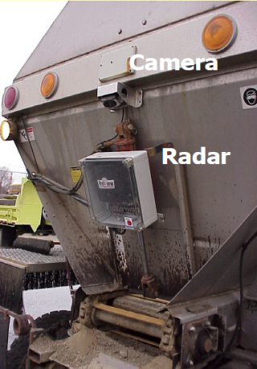
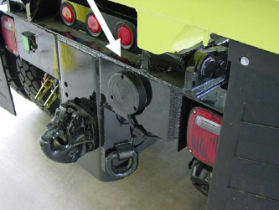
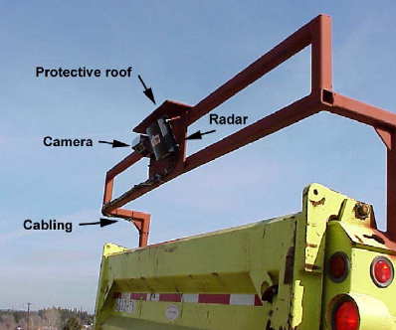
Radar Lo Mejor: Combinar Radar y Cámara
Antena de Radar
Notes:
Los sistemas de radar y sonar funcionan mejor cuando se combinan con tecnología de cámara. El sistema sensitivo del radar o el sonar envía alarmas cuando algún objeto entra en su campo de acción. La alarma alerta al operador para mirar en su monitor para ver a la persona u objeto en su punto ciego de tal forma que adopte la acción apropiada.

Slide 16
Tecnologías Disponibles
Una tecnología emergente con resultados efectivos en otras industrias involucra dos vías de comunicación entre sistemas montados sobre el equipo y detectores llevados por los trabajadores (u otros equipos).
A esto se le conoce como un sistema en base a tarjetas de microchip
Notes:
Una tecnología emergente con resultados efectivos en otras industrias comprende dos vías de comunicación entre un sistema montado sobre el equipo y detectores llevados por los trabajadores (u otros equipos). A esto se le conoce como sistema de tarjetas de microchip (Tag System).

Slide 17
Tecnologías Disponibles
Tarjetas y Transmisores de Radio Frecuencia (RFID)
Identificación de Radio Frecuencia
Los transmisores se ajustan a equipos pesados y ligeros
UHF o VHF
Desafíos con esta tecnología:
Cada trabajador debe llevar una tarjeta y cada equipo debe contar con un dispositivo de detección
Notes:
Como tecnología, el RFID es promisoria. Algunos sistemas tienen un alarma de dos vías que permite la recepción de advertencias tanto al operador como al trabajador. El chofer recibe una alarma desde un dispositivo instalado en la cabina del camión. Y el trabajador recibe una alarma desde el dispositivo o tarjeta que usa en su correa.

Slide 18
RFID Technology
Tarjetas de RF montadas en el equipo (múltiples ubicaciones) y trabajadores
Alarmas de dos vías advierten al operador y otros alrededor
La ubicación es determinada por unidades RF que detectan otras tarjetas (frente, detrás, izquierda, derecha) y se muestran en la pantalla
Rangos ajustables
Usadas con Cámaras
Notes:
Los sistemas de RFID ofrecen la protección mas comprensiva para evitar colisiones debido a que alertan tanto al chofer/operador como al trabajador a pie cuando se encuentran próximos entre si.

Slide 19

Como funciona
Señal detectora de otras tarjetas
Rebote de señal identificadora desde la tarjeta
Notes:
La tecnología RFID tiene dos componentes: (1) un lector, el cual es un dispositivo para comunicarse con la segunda tarjeta.

Slide 20
La Tarjeta Identifica a los Trabajadores en las Proximidades
Enlace de comunicación
Señales audibles o vibraciones advierten al trabajador y al operador. El operador ve su monitor.
Notes:
El lector tiene al menos una antena que emite ondas de radio y recibe señales de retorno desde la tarjeta. La tarjeta posee un microchip adjunto a una antena que puede ser llevado por un producto, animal, persona, etc. Contiene un número de serie único y puede ser activo o pasivo.

Slide 21
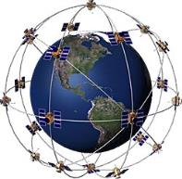
Sistema de Posicionamiento Global (GPS)
Ubicación del equipo o vehículo determinado por GPS
Ubicación transmitida a otro equipo cercano
Advertencia de proximidad y y localización visual
Desafíos de esta tecnología:
Todo trabajador debe contar con una tarjeta y cada equipo debe contar con un dispositivo de detección
Notes:
Como las unidades de GPS usadas para encontrar direcciones y lugares, los localizadores de equipos y vehículos pueden determinarse usando GPS. La ubicación del equipo es transmitida a otros equipos y trabajadores cercanos. Las alarmas de proximidad suenan y las ubicaciones se muestran para advertir de situaciones peligrosas.

Slide 22
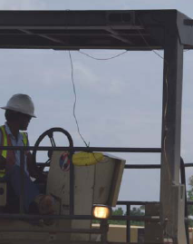
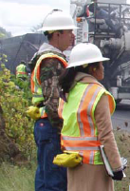
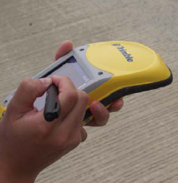
Sistema de Posicionamiento Global (GPS)
El GPS se instala en equipos (camiones de carga, pavimentadoras, rodillos)
Receptores de GPS se instalan en los trabajadores
Notes:
La tecnología GPS puede ser colocada en equipos y llevadas por los trabajadores

Slide 23
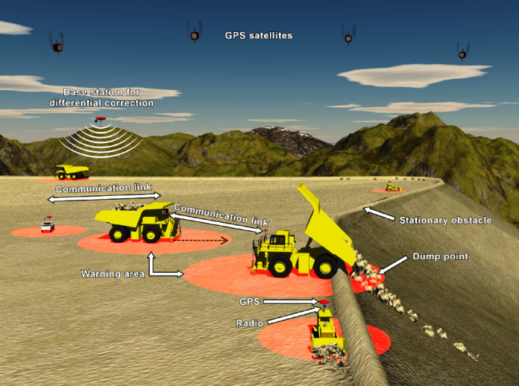
Tecnología GPS
Notes:
Los sistemas GPS proveen ubicaciones y advierten de operadores y equipos operando en las cercanías.

Slide 24
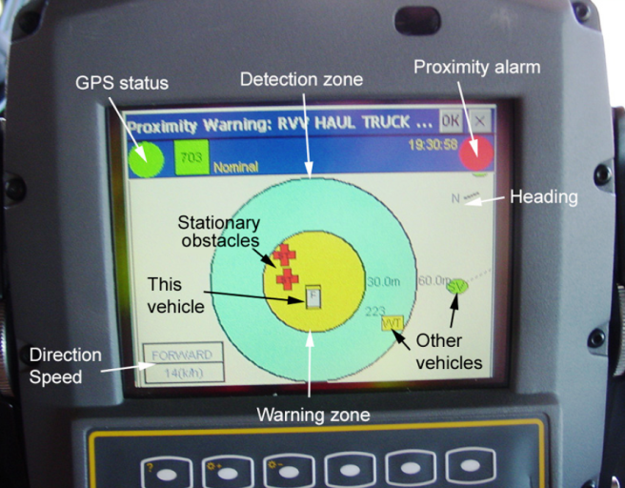
Tecnología GPS
Notes:
Este es un ejemplo de dispositivo de ubicación GPS.

Slide 25
Tecnologías Emergentes
Sistemas Inteligentes de Video
Las cámaras de estereovisión asistidas por computadora
La Señal de video-procesamiento permite la detección en base a posicionamiento 3D
Provee visión de áreas ciegas cerca al equipo y advertencia de proximidad usando sólo cámaras
HAZ CAM Pruebas de sistema en camiones remolque
Notes:
Hay otras tecnologías relativamente nuevas que son prometedoras en la industria. Una es un sistema de video inteligente que usa cámaras de estero-visión asistidas por computadora. El procesamiento de señales de video permite la detección en base al posicionamiento 3D y proveen visión sobre áreas ciegas cercanas al equipo y advierte de la proximidad mediante el uso de cámaras solamente.

Slide 26
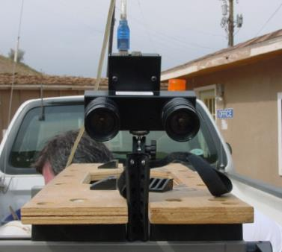
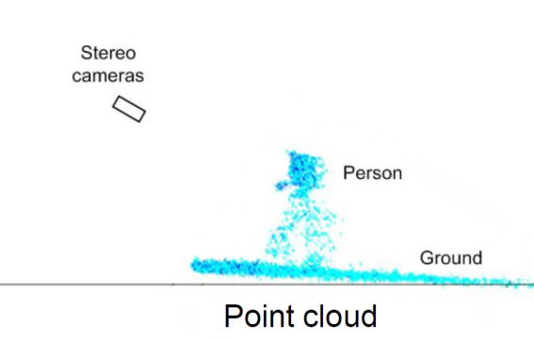
Sistemas de Video Inteligente
Notes:
Ejemplo de la cámara y la persona como aparece en el monitor.

Slide 27
Consideraciones y Trabajos Adicionales
Reduce alarmas molestas y detenciones falsas
Efectiva presentación de alarma y consideraciones del contexto
Interfaces del Operador y despliegues combinados
¿Los sistemas sobrecargan al operador y se convierten en distracciones?
Cambios de conducta en los operadores
Sensores portátiles apropiados para las tareas y los ambientes
Notes:
Como en toda tecnología, se debe prestar una consideración especial a la ubicación y la forma en la que se empleará la tecnología. Algunas consideraciones pueden incluir una necesidad de reducir las alarmas ruidosas y detenciones en falso en áreas urbanas. Sin embargo, existe un balance entre usar tecnología y distraer al operador con demasiadas interfaces. Tal vez los sistemas sobrecargan al operador y lo distraen.

Slide 28
Recursos
Pagina de detección de proximidad de la NIOSH:
www.cdc.gov/niosh/topic/highwayworkzones/
www.cdc.gov/niosh/mining/topicspage58.htm

Slide 29
Discusión y Preguntas
Fin del Módulo Siete
“Este material ha sido elaborado bajo el fondo federal SH-22285-11-60-F-11 del Occupational Safety and Health Administration, U.S. Department of Labor, y al contrato 212-2009-M-32109 del National Institute for Occupational Safety and Health. No refleja necesariamente los puntos de vista y políticas del U.S. Department of Labor or U.S. Department of Health and Human Services, respectivamente. La mención de nombres comerciales, prácticas comerciales o de organizaciones tampoco implican su respaldo por parte del Gobierno de los Estados Unidos.”

